Slide 1
Ə.Əliyev adına Azərbaycan Dövlət Həkimləri Təkmilləşdirmə İnstitutu Hematologiya kafedrası Hemofiliya
Dos. Natella Yusifova

Slide 2
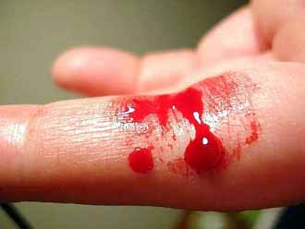
Hemofiliya resessiv əlamətlərlə ötürülən irsi koaqulopatiya olub, laxtalanma faktorlarının genetik catışmazlığı nəticəsində qanaxma və qansızmalarla muşayət edilir.

Slide 3
VIII faktorun catışmazlığı Hemofiliya A və ya klassik Hemofiliya
IX faktorun catışmazlığı Hemofiliya B və ya Krismast xəstəliyi adlanır.

Slide 4
Epidemiologiya
Hemofiliya A 87-92%
Hemofiliya B 8-13%
Ümumdünya Səhiyyə Təşkilatının məlumatına əsasən
Hemofiliya A hər 10 min nəfər kişi cinsinin 1 nəfərində
Hemofiliya B hər 50 min nəfər kişi cinsinin 1 nəfərində təsadüf edilir.
Yer kürəsində təxminən 400 minə yaxın insan hemofiliyanın ağır və orta ağır dərəcəsi ilə xəstədir.

Slide 5
Azərbaycanda 1500-dən cox hemofiliyalı xəstə var.
1400-ə qədər Hemofiliya «A», 100-dən coxu isə Hemofiliya B ilə xəstədirlər.
Bakının Buzovna qəsəbəsində inbred-populyasiya zonası aşkar edilmişdir.
Hər 500 nəfərə 1 nəfər xəstə düşür.

Slide 6
Hemofiliya “Çar” xəstəliyi də adlanır.
Hemofiliya deninin daşıyıcısı İngiltərə kraliçası, 9 övlad anası olan Viktoriyanın oglu Leopold hemofiliya xəstəsi olub. Qızlarından biri İspaniya krallıgına, digəri isə Rusiya çarlığına ərə gedib. Nəticədə kral və çar ailəsində doğulan oğlanlarda hemofiliya xəstəliyi aşkar olunub.
Bunların içərisində Çar II Nikolayın oğlu Aleksey də var idi.

Slide 7
Hemofiliya haqqında ilk tibbi məlumat XI əsrin sonunda ərəb cərrahı Əbdul-Kasemi (Alzahoravı, 1107) tərəfindən verilib.
O, bunu «dəhşətli» xəstəlik adlandırmış, klinikası və irsiyyəti haqqında geniş məlumat vermişdir.
XIX əsrin 20-ci illərində Schönlein bu xəstəliyi Homophilia yaxud Hemorraphilia adlandırdı. Hemo-qan, philia isə sevmək mənasını verirdi.
İlk akademik dissertasiya da Schönlein və onun şagirdləri tərəfindən yazılmışdır.
1820-ci ildə Nasse hemofiliya haqqında «Ölümcül irsi qanaxmaya meyillilik» haqqında ilk monoqrafiya cap etdirmişdir.
1903-cü ildə Amerika həkimi Otto yazırdı ki, xəstəlik oğlanlara sağlam ana vasitəsi ilə ötürülür, onlarda qanaxma müddəti artır, ən xarakter simptom isə oynaqlara qansızmalardır.
1936-cı ildən başlayaraq laxtalanma mexanizmində yeni faktorlarının, xüsusən antihemofil qlobulin və Kristmas faktorunun kəşfi hemofiliyanın yaranma səbəbləri və formalarının aşkar edilməsinə imkan verdi.

Slide 8
1940-cı illərin sonuna qədər hemofiliya xəstəliyinin ancaq bir formasının olduğu düşünülürdü.
Lakin Argentinadan Pavlovski adlı alim bir hemofiliyalı xəstənin qanını digər bir xəstəyə köcürdükdə qanın laxtalandığını müşahidə etmişdir. Bu “komplementar effekt” adlanır.
Nəticədə məlum oldu ki, xəstəliyə səbəb tək VIII faktor deyil, eyni zamanda IX faktorun da catışmazlığı ola bilər.

Slide 9
VIII və IX faktorun biokimyəvi xususiyyətləri
VIII faktor murəkkəb zulali maddədir və aşağıdakı komponentlərdən ibarətdir.
a) kicik molekullu prokoaqulyant hissə-hemofiliya A xəstəliyində azalır.
b) Villebrand faktoru, yaxud ristomisin kofaktoru-iri molekullu qlikoproteindir.
Villebrand faktoru VIII faktorun prokoaqulyant hissəsinin stabilliyini təmin edir və onu zədələnmiş damarlara doğru nəql edir–daşıyıcı zülal

Slide 10
Damar-trombositar hemostazda trombositlərin zədələnmiş damar divarına doğru adgeziya və aqreqasiyasını tənzimləyir.
VIII faktoru tez parçalanmadan qoruyur və onun sintezini artırır.
c) Villebrand faktorunun multimerliyini təmin edən antigen komponent-VIII:Rag

Slide 11
VIII faktor labil zulaldır. Qanda bioloji aktivliyi 8-12 saatdır.
IX faktor stabil zulaldır. Qanda bioloji aktivliyi 24-36 saatdır.
VIII və IX faktor laxtalanma sisteminin I fazasında iştirak edir.
VIII və IX faktorların aktivliyi 50-200% arasında tərəddüd edir.

Slide 12
VIII faktor endotelial huceyrələr və qara ciyər sinusoidləri tərəfindən sintez olunur.
VIII faktor A1-A2-B-A3-C1-C2 domenlərindən ibarətdir.
A və C domenləri koaqulyasion aktivliyə malikdir, B domeni birləşdirici funksiya yerinə yetirir.
VIII faktor qanda Villebrand faktoru ilə kompleks şəkildə dövr edir. Trombinin təsirindən bu kompleksdən VIII faktor ayrılır və ağır və yüngül zəncirlərə parçalanır.
VIII faktor Xa, IXa, fosfolipid və kalsi ionlarının təsirindən aktivlənə bilər, lakin bu reaksiya cox zəif gedir.
VIII faktorun əsas aktivatoru trombindir.
VIII faktorun sintezinə cavabdeh gen X xromosomun uzun ciynində Xq28 lokusunda yerləşir, uzunluğu 186 min cüt nukleotiddir, 26 ekzon, 25 nitrondan ibarətdir.

Slide 13
IX faktor qara ciyərdə sintez olunur.Sintezi üçün K vitamini lazımdır.
IX faktorun sintezinə cavabdeh gen X xromosomun uzun ciynində Xq27 lokusunda yerləşir, uzunluğu 34 min cüt nukleotiddir, 8 ekzon, 7 nitrondan ibarətdir.
IX faktor qan laxtalanmanın daxili mexanizmində XIa faktorunun, yaxud xarici mexanizmdə VIIa və toxuma tromboplastinin təsirindən aktivlənir

Slide 14
Patogenez
Hemofiliya xəstəliyinə səbəb qanlaxtalanma prosesinin pozulmasıdır.
Plazma hemostazı laxtalanma sisteminin 13 faktoru vasitəsi ilə həyata kecirilir
Faktorlar isə 3 qrupa bölünürlər.
1) protelitik fermentlər (VII, X, XII, XI, II, XIII)
2) qeyri fermentativ zulaliar – akseleratorlar (VIII, V)
3) laxtalanmanın son substarı – fibrinogen.

Slide 15
Plazma faktorları
Adı Sintezi Yarım yaşama lokalizasiyası funksiyası
muddəti
I Fibrinogen hepatositlər 4-5 gun 4-cu xromosom substrat
II Protrombin hepatositlər 3 gun 11-ci xromosom ferment
K vitamini
III toxuma endotel və başqa _ _ reseptor/
faktoru huceyrələr kofaktor
V labil faktor endotel huceyrələr 12-15s. 1-ci xromosom kofaktor
proakselerin trombositlər
VII prokonvertin hepatositlər 4-7s. 13-cu xromosom ferment
K vitamini

Slide 16
VIII antihemofil qara ciyər 8-10 s. X xpomosomu kofaktor
faktor sinusoidləri
IX Kristmas fakto- hepatositlər 24 s. X xromosomu ferment
ru, plazma trom- K vitamini
boplastini
X Stuart-Prauer hepatositlər 2 gun 13-cu xromosom ferment
faktoru K vitamini
XI Rozental faktoru, hepatositlər 2-3 gun 4-cu xromosom ferment
XII Hageman və ya hepatositlər 1 gun 5 –ci xromosom ferment
kontakt faktoru
XIII fibrin stabilizə- hepatositlər/ 8 gun 6, 1-ci xromosom transqluta-
edici faktor trombositlər minaza
Prekallikrein-Fletcer hepatositlər _ 4-cu xromosom ferment
faktoru
Yuksək molekullu
kininogen hepatositlər - 3-cu xromosom kofaktor
(Fitscerald və ya Vilyams faktoru)

Slide 17
Qan laxtalanma sistemi-proteolitik fermentlərin iştirakı ilə gedən bir neçə reaksiyalardan ibarətdir. Şərti olaraq 3 fazaya bölünür:
1) Aktiv protrombokinazanın əmələ gəlməsi
2) Protrombinin trombinə çevrilməsi
3) Fibrinogenin fibrinə çevrilməsi
Laxtalanma prosesi daxili və xarici olmaqla 2 yerə bölünür.
Lakin bu bölünmə şərtidir, in vivo onlari bir-birindın ayırmaq mümkün deyil, lakin belə yanaşma tərzi in vitro laborator testlərin interpretasiyasın asanlaşdırır.

Slide 18
Daxili mexanizmin komponentlərinə aiddir: XII, XI, IX, VIII faktorlar, yuksəkmolekullu kininogen (YMK), prekallikrein və onların inhibitorları.
Aktivlənmiş XIIa faktoru kalsi ionlarının, YMK, prekallikrein iştirakı ilə XI faktora təsir edərək XIa faktoruna cevirir. XIa faktoru IX, VIII və kalsi ionları ilə X faktoru aktivləşdirərək qan tromboplastinini və ya protrombokinaza əmələ gətirir.

Slide 19
Xarici mexanizmin komponentlərinə aiddir: toxuma tromboplastini (TF, FIII), onun inhibitoru və plazmanın VII faktoru.
Toxuma tromboplastini kofaktor/reseptor funksiyasını yerinə yetirir və kalsi ionlarının iştirakı ilə VII faktoru aktivləşdirir (VII a).
Toxuma tromboplastini, VIIa, kalsi ionları kompleksi X faktoru aktivləşdirir (Xa)

Slide 20
Qanlaxtalanma prosesi ümumi yolla yekunlaşır. Bu mərhələdə aktivlənmiş Xa, Va faktor fosfolipidlər və kalsi ionlarının iştirakı ilə (protrombinaza kompleksi) protrombini (II) trombinə (IIa) çevirir.
Trombin fibrinogeni fibrinə qədər hidrolizə edir.

Slide 21
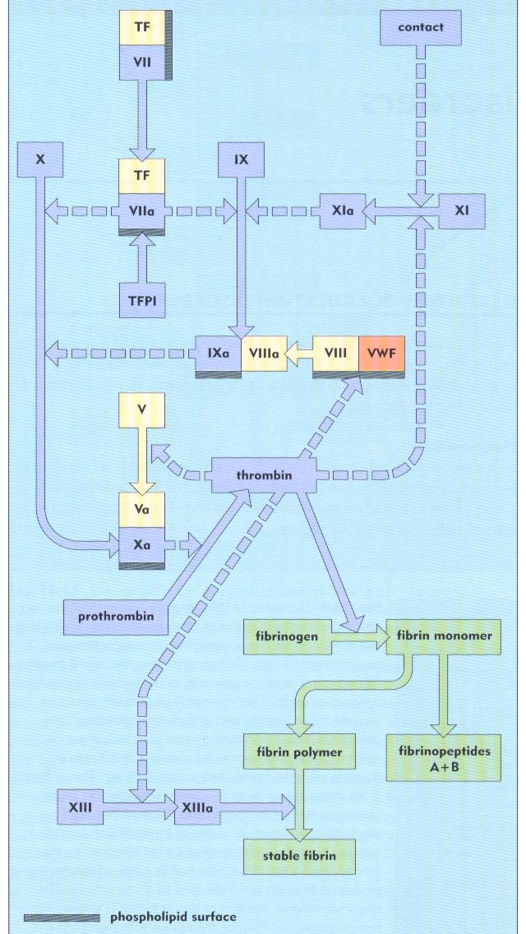

Slide 22
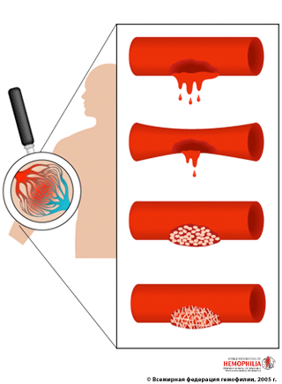
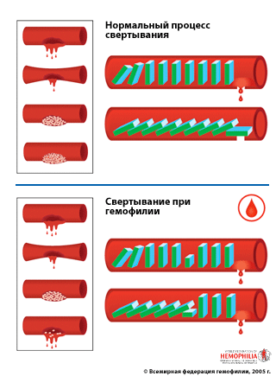

Slide 23
Xəstəliyin irsə verilmə xususiyyətləri
Xəstəliyin ilk genetik konsultasiyası və irsən verilməsi Talmudda öz əksini tapmışdır.
Talmuda yazılırdı “əgər bir qadının iki böyük oğlu sünnət zamanı qanaxmadan tələf olubsa, 3-cü oğlan bu ayındən azad olunmalıdır. Uşaqların eyni atadan olub-olmamasının əhəmiyyəti yoxdur”.
Yaxud “iki bacının övladları sünnət zamanı qanaxmadan tələf olubsa, 3-cü bacının oğlanları bu ayindən azad olunmalıdır”. Bu xəstəliyin ana xətti vasitəsi ilə irsə verilməsinin sübutu idi.

Slide 24
Hemofiliya xəstəliyinə səbəb X xromosomunda lokalizə olunmuş genin resessiv mutasiyasıdır.
Xəstəliyin hər iki tipi ailə uzvlərinin ancaq kişi cinsinə ana vasitəsi ilə ötürülür Bu qadınları şərti olaraq “ötürücü”, yaxud “gendaşıyıcı” adlandırırlar.
Hemofiliyanın resessiv halda nəslə verilməsinin 3 variantı mövcuddur.

Slide 25
I variant
Kişi hemofiliya xəstəsi, qadın isə sağlam olduqda doğulan oğlan uşaqlarının hamısı sağlam, qızların hamısı gendaşıyıcı olurlar.

Slide 26
Hemofiliya ata
Sağlam ana
X
Y
X
X
X
X
X
X
X
Y
X
Y
Daşıyıcı
qız
Daşıyıcı
qız
Sağlam oğlan
Sağlam oğlan

Slide 27
II variant
Kişi sağlam, qadın gendaşıyıcı olduqda doğulan oğlan uşaqları 50% ehtimalı ilə həm sağlam, həm xəstə, qız uşaqları 50% ehtimalı ilə həm ötürücü və həm də sağlam ola bilərlər.

Slide 28
Sağlam ata
Daşıyıcı ana
X
Y
X
X
X
X
X
X
X
Y
X
Y
Sağlam qız
Daşıyıcı qız
Sağlam oğlan
Xəstə oğlan

Slide 29
III variant
Kişi hemofiliyalı, qadın gendaşıyıcı olduqda
həm xəstə, həm də sağlam oğlanlarla yanaşı,
qızların da bir qismi gendaşıyıcı, bir qismi isə
hemofiliyalı xəstə olacaqlar.

Slide 30
Hemofiliyalı ata
Daşıyıcı ana
X
Y
X
X
X
X
X
X
X
Y
X
Y
Xəstə qız
Daşıyıcı qız
Xəstə oğlan
Sağlam oğlan

Slide 31
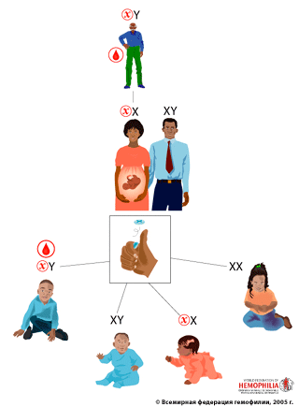

Slide 32
Sporadik forma
Bu xəstənin ailəsində, əvvəlki nəsillərdə, qohumlar arasında xəstəliyi aşkar etmək mumkun olmur.
Hemofiliyanın A tipində irsi genezis 70-85,
B tipində isə 90-91% hallarda muəyyən edilir.
H.M.Abdullayevin tədqiqatlarına əsasən sporadik formanın rastgəlmə tezliyi 21%-ə catır.

Slide 33
Klinika
Hemofiliyanın əsas klinik əlaməti hematom tipli qanaxma və qansızmalardır.
Qanaxmalar travmalar nəticəsində əmələ gəlir və adətən dərhal deyil, travmadan bir necə saat (1-5 saat) sonra müşahidə edilir. “Gecikmiş qanaxmalar”.
Xəstəliyin ağırlıq dərəcəsi VIII və IX faktorun aktivliyinin qanda faizlə miqdarına əsasən müəyyənləşdirilir.

Slide 34
Hemofiliyanı standartlaşdırma üzrə Beynəlxalq komitənin təklifinə əsasən xəstəliyin ağırlıq dərəcəsi aşağıdakı şəkildə qruplaşdırılır:
1) ağır forma VIII (IX) faktor 1%-dən az
2) orta ağır forma VIII (IX) faktor 1-5%
3) yüngül forma VIII (IX) faktor 5-10%
4) latent forma VIII (IX) faktor 10% dən çox
Plazmada VIII və IX faktorun miqdarı hər bir şəxsdə stabildir, dəyişməzdir.
Xəstəliyin yüngül formadan ağır formaya və ya əksinə dəyişməsi mümkün deyil.

Slide 35
Hemofiliya A və B xəstəliyinin klinik praktikada istifadə olunan təsnifatı
Ağır forma | Orta ağır forma | Yüngül forma
Faktorun aktivliyi < 1% | Faktorun aktivliyi 1-5 % | Faktorun aktivliyi > 5%
Spontan qanaxmalar | Kiçik zədələnmələrdə qanaxma ola bilər | Ciddi zədələnmə, cərrahi müdaxilə, invaziv əməliy- yatlarda qanaxma ola bilər
Həftədə 1-2 dəfə qanaxma ola bilər | Ayda 1 dəfə qanaxma ola bilər | Ciddi zədələnmə olmasa, heç vaxt qanaxma problemi olmur
Oynaqların zədələnməsı (hemartrozlar) xarakterdir | Oynaqların zədələnməsi ola bilər | Oynaqlar nadir halda zədələnir

Slide 36
Qanaxma və qansızmaların lokalizasiyası
Sümük-oynaq sisteminə qansızma 70-80%,
Yumşaq toxumalara qansızma (hematomalar) 10-20%
Sidik çıxarıcı yollardan qanaxma ( hematuriya)14-20%
Sinir sisteminə qansızmalar 2- 5%
Ağız boşluğunun selikli qişasından, burundan qanaxmalar 22-36%
Mədə-bağırsaq qanaxmaları 8%
Az təsadüf edilən hemorragiyalar (qulaq seyvanı, qırtlaq, dil dibi, əsnək və s.)

Slide 37
Sumuk-oynaq sisteminin zədələnməsi
Oynaqlara ( iri oynaqlara) qansızma – hemartrozlar daha cox təsadüf edilir
Qansızmanın ilk əlaməti şiddətli ağrıdır.
Oynaq şişir, müvəqqəti olaraq funksiyasını itirir.
Dəri qızarır, palpasiya zamanı istilik və fluktasiya hiss olunur.
Hərarət yüksəlir, yuxu, iştaha pozulur və xəstələr əsəbi, narahat olurlar.
Əgər hemartrozun səbəbi travmadırsa, oynaqdaxili sınıq, kondilusların qopması, toxumaların sıxılması və s. dəqiqləşdirmək lazımdır.

Slide 38
Hemartrozların lokalizasiyası və rastgəlmə
tezliyi (%)
Diz oynağı - 45%
Dirsək - 30%
Aşıq-baldır -15%
Mil-bilək - 3%
Çiyin - 3%
Bud-çanaq - 2%
Digər oynaqlar - 2%

Slide 39
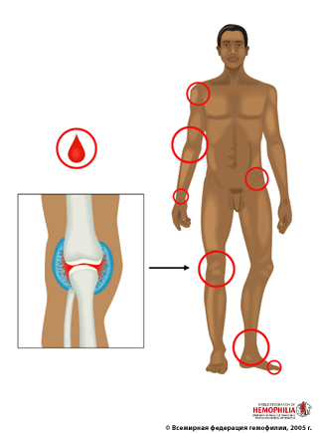
Hemartrozların lokalizasiyası

Slide 40
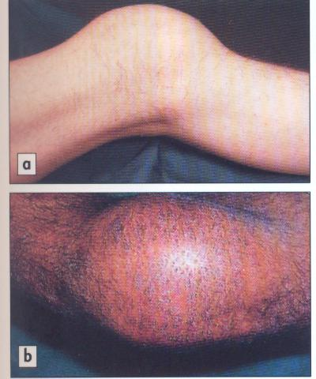

Slide 43
Oynaqların zədələnməsinin 3 növü müəyyənləşdirilib
1) kəskin hemartozlar–ilkin və təkrari
2) xroniki hemorragik destruktiv osteoartrozlar
3) ikincili revmatoid sindrom

Slide 44
Hemofilik artropatiyaların klassifikasiyası
Kəskin hemartroz (ilkin, residivləşən)
Posthemorragik sinovit
kəskin, yarımkəskin, xroniki
eksudativ
adheziv
Deformasiyaedici artroz
Ankiloz , kontrakturalar

Slide 45
Kliniki-rentgenoloji göstəricilərə əsasən hemorragik–destruktiv osteoartrozların formalaşmasında V mərhələ ayırd edilir.
I. Qansızma zamanı oynaqlararası məsafənin böyüməsi hesabına oynağın həcmi artır və funksiyası müvəqqəti pozulur. Rentgenoloji olaraq kapsula qalınlaşır, zəif osteoparoz müəyyən olunur.
II. Sümüklərin epifizində dəyişiklik baş verir. Oynaqarası məsafə daralır, periartikulyar toxuma sərtləşir. Osteoparoz, subxondral skleroz, hərəkət məhdudluğu, əzələlərin hipotrofiyası yaranır.
III. Oynağın olcüləri boyüyür, deformasiya olur. Səthi qeyri hamardır. Əzələlər hipotrofiyaya uğrayır, hərəkət məhdudlaşır, osteoparoz dərinləşir. Oynaqlararası qığırdaq zədələnir, oynaqdaxili catlar, sınıqlar və cıxıqlar əmələ gəlir.

Slide 46
IV. Oynaq kəskin deformasiyaya məruz qalır, oynaq səthləri yastılaşır, oynaqdaxili qığırdaqlar dağılır. Hərəkət zamanı krepitasiya qeyd olunur, funksiya pozulur və əzələlər atrofiyaya uğrayır.
V. Bu mərhələ zədələnmiş oynağın funksiyası tam itirilir, oynaqarası məsafə birləşdirici toxuma ilə tutulur. Epifizdə kistoz dəyişiklik yaranır, sümük ankilozlarının formalaşması baş verir.

Slide 47
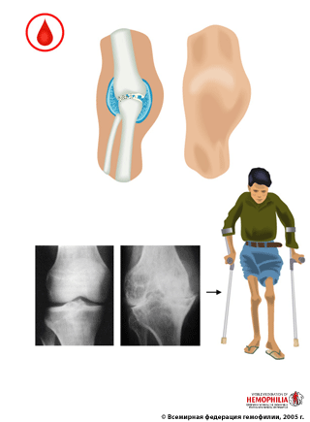

Slide 48
Yumşaq toxumalara qansızmalar ekximoz və hematomalar şəklində olur.
Əzələarası, əzələdaxili, peritonarxası hematomalar daha qorxuludur. Orqanlarda ifliclər, yerli qan dövranının pozulması, ağır anemiya yaranır.
Boyun, çənəaltı, qirtlaq, udlaq və divararalığına olan hematomalar zamanı tənəffüs çatışmazlığı yaranır.
Müsariqəyə, piyliyə, bağırsaq divarına qansız-
malar 2-cili infeksiyaya, nekrotik dəyişikliyə,
bağırsaq keçməməzliyinə səbəb olur.

Slide 49
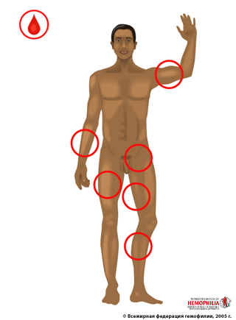
Qanaxmaların lokalizasiyası

Slide 50
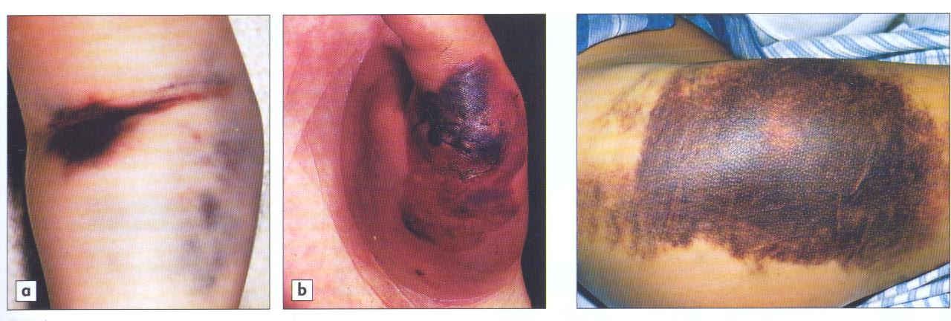
Hematoma

Slide 51
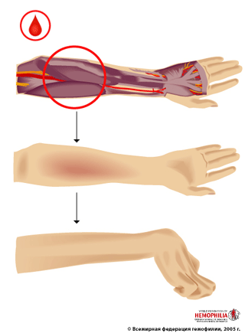
Hematomaların ağırlaşması

Slide 52
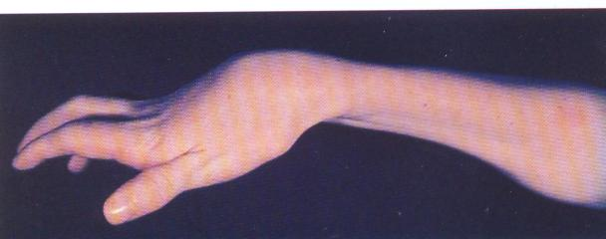
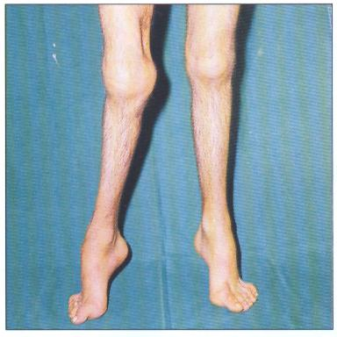

Slide 53
Bəzən hematomalar sorulmur, ətrafındakı qranulyasiya toxuması fibroz kapsulaya çevrilərək hemofilik psevdoşişlər əmələ gətirir.
Psevdoşişlər əzələ və sümük toxumasının destruksiyasına səbəb olur.
MSS -ə qansızmalar 70% halda ölümlə nəticələnir. Onurğa beyninə qansızma çanaq orqanlarının funksiyasının pozulması və urosepsisin inkişafı ilə nəticələnir
Periferik sinirlərin zədələnməsi hematomanın ölçüsündən asılıdır və 2-cili hesab olunur.

Slide 55
İnhibitor forma
VIII və IX faktora qarşı anticisimlər
(alloanticisimlər-İg G) yaranır.
İnhibitorun titri Betezd vahidi ilə ölçülür (BU).
1BU inhibitor qan dövranına daxil edilmiş VIII və IX faktoru 37 ºC-də 2 saatdan sonra 50% aktivliyin zəiflədir.
İnhibitor 5 BU-dan azdırsa, aşağı səviyyəli, 5-30 BU-arasında orta səviyyəli, 30 BU-dən cox, yüksək səviyyəli cavab reaksiyası adlanır.

Slide 58
Diaqnostika
Diaqnozun təyin edilməsi
ailəvi anamez
kliniki əlamətlər
laborator müayinələrin nəticələrinə əsaslanır.
Əlavə müayinələr- MRT, KT, sonoqrafiya, infraqırmızı tomoqrafiya, artrossintiqrafiya, USM, R-müayinə və s.

Slide 59
X xromosomunda yerləşən XIII və IX faktorların sintezinə cavabdeh olan genləri öyrənmək vasitəsi ilə doğulacaq uşağın sağlamlığı haqda fikir yurutmək olar. (DNT və ya genomun müayinəsi)
Daşıyıcılığı müəyyən etmək üçün RFLP reaksiyasından istifadə olunur.
Prenatal diaqnostika zamanı hamiləliyin 10-11-ci həftəsində xorion telləri biopsiya olunur və DNT muayinəsi aparılır. Sonrakı dövrlərdə amniotik maye analiz oluna bilər.
Əgər 18-20 həftəlik hamiləliyə qədər DNT müayinəsi mümkün olmamışsa, onda aspirasiya vasitəsi ilə dölün qanı götürülür və yoxlanılır.

Slide 60
Xarakter laborator testlər:
Qan (venoz ) laxtalanma zamanı (Li-Uayt metoduna görə)
Qismən aktivlənmiş tromboplastin zamanı (QATZ)
Qanda VIII və IX faktorun aktivliyinin təyini həlledici göstəricidir.

Slide 61
Hemofiliya xəstəliyində koaquloqramma göstəriciləri
Testlər | Normal göstəricilər | Hemofiliya A/B
Qan laxtalanma müddəti (Li-Uayt) | 7-13 dəq. | Uzanır
Qanaxma müddəti -Dyüki metodu Ayva metodu | 2-4 dəq. 5-12 dəq | Norma
Trombositlər | 150-300 x10⁹/l | Norma
QATZ | 28-38 san. | Uzanır
Protrombin indeksi | 85-105% | Norma
VIII faktor % | 50-200 | Hemofiliya A azalır Hemofiliya B norma
IX faktor % | 50-200 | Hemofiliya B- azalır Hemofiliya A- norma

Slide 62
Müalicə
Hemofiliya A və B xəstəliyində müalicə üsulları aşağıdakı növlərə ayrılır:
1. Evdə aparılan müalicə
2. Ambulator-poliklinika müalicəsi
3. Stasionar müalicə
Hal-hazırda müalicənin 2 terapevtik rejimi mövcuddur.
1. Qanaxma zamanı, yəni tələbata görə müalicə
2. Profilaktik müalicə

Slide 63
Hemofiliya xəstəliyində müalicə tərkibində VIII, IX faktor olan hemopreparatlarla əvəzedici terapiyaya əsaslanır.
İstifadə olunan preparatlar
Kriopresipitat
Antihemofil plazma
VIII və ya IX faktorların konsentratı

Slide 64
Antihemofil plazma- birdəfəlik 10-15ml/kq, sutkalıq 30-50 ml/kq olmaqla 2-3 dəfəyə venaya şırnaq üsulu ilə transfuziya olunur
Catışmayan cəhəti:
Plazmada VIII faktorun konsentratı 10%-dən cox artırmır.
Qan dövranını yükləyərək ağ ciyərin ödeminə səbəb ola bilər.
Güclü qanaxmalarda, cərrahi əməliyyatlar zamanı az effektlidir.
Virus yoluxdurmaq ehtimalı yüksəkdir.

Slide 65
Kriopresipitat antihemofil plazmaya nisbətən daha effektlidir.
Preparat dondurulmuş və quru şəkildə istehsal olunur.
Tərkibində VIII, XIII və Villebrand faktoru, fibrinogen, fibrinoektin, immunoqlobulin A və G vardır.
Albumin az olduğu ücün yüksək dozada vena daxilinə köcürmək olar.
Catışmayan cəhəti - hər dozada VIII faktorun aktivliyi 40-60% arasında tərəddud edir ( norma 50-200%).
Tərkibində IX faktor olmadığı ücün Hemofiliya B xəstəliyində istifadə olunmur.
Virus yoluxdurmaq ehtimalı yüksəkdir.

Slide 66
Antihemofil preparatlar vena daxilinə damcı deyil, şırnaq üsulu ilə köcürülməlidir.
İnfuzion məhlullarla, qanəvəzedici preparatlarla qarışdırmaq qəti qadağandır. Bu hemostatik effekti azaldır.
Konservləşdirilmiş qan, nativ və quru plazma hemostoz almaq məqsədi ilə istifadə oluna bilməz, çünki tərkibində VIII faktor yoxdur.
Hemofiliyalı xəstənin anası donor ola bilməz. Gendaşıyıcı olduğu üçün VIII faktorun aktivliyi normadan aşağı olur.

Slide 67
VIII və IX faktorun konsentratları 2 kateqoriyaya bölünür
1. Rekombinant preparatlar
2. Plazma preparatları
a) antitellərdən təmizlənmiş monoklonal preparatlar
b) orta və yüngül dərəcədə təmizlənmiş VIII faktor preparatları

Slide 68
Hemofiliya A xəstəliyinin ağır formasında VIII faktorun birdəfəlik dozası
X = M x L x 0,5
Xəstəliyin orta ağır və yüngül formaslnda
X = M x ( L- P ) x 0,5
Hemofiliya B xəstəliyinin ağır formasında IX faktorun birdəfəlik dozası
X = M x L x 1,2
Orta ağır və yüngül formasında:
X = M x (L – P ) x 1,2
X- laxtalanma faktorunun birdəfəlik yeridilmə dozası
M – xəstənin bədən cəkisi (kq)
L - xəstənin plazmasında faktorun arzu olunan səviyyəsi
P – preparatın yeridilməsinə qədər plazmada faktorun səviyyəsi.

Slide 69
Hər kq cəkiyə yeridilmiş 1 BV VIII faktorun konsentratı plazmada
VIII faktorun səviyyəsin 1,5-2% artırır.
Hər kq cəkiyə yeridilmiş 1 BV IX faktorun konsentratı plazmada
IX faktorun səviyyəsin 0,8% artırır.

Slide 70
Plazma faktorlarının tələb olunan səviyyəsi və preparatın dozası
Qansızmanın növü | Hemofiliya A |  | Hemofiliya B
Lokalizasiyası | Tələb olunan səviyyə | Doza BV/kq | Tələb olunan səviyyə | Doza BV/kq
Qynaq, əzələ (qalça əzələsindən başqa) | 40% | 20 | 40% | 40
Qalça | 40% | 20 | 40% | 40
Başlanğıc doza | 80-100% | 40-50 | 60-80% | 60-80
Saxlayıcı doza | 30-60% | 15-30 | 30-60% | 30-60
MSS/kəllə-beyin
Başlanğıc doza | 80-100% | 40-50 | 60-80% | 60-80
Saxlayıcı doza | 50% | 25 | 30% | 30
Boğaz və boyun nahiyəsi
Başlanğıc doza | 80-100% | 40-50 | 60-80% | 60-80
Saxlayıcı doza | 50% | 25 | 30% | 30
Mədə-bağırsaq traktı
Başlanğıc doza | 80-100% | 40-50 | 60-80% | 60-80
Saxlayıcı doza | 50% | 25 | 30% | 30
Göz nahiyəsi | 80-100% | 40-50 | 60-80% | 60-80
Böyrəklər | 50% | 25 | 40% | 40
Dərin kəsik | 50% | 25 | 40% | 40
Cərrahi əməliyyat
Başlanğıc doza | 80-100% | 40-50 | 60-80% | 60-80
Saxlayıcı doza | 50% | 25 | 30% | 30

Slide 71
VIII faktorun konsentratları
1. Orta dərəcədə təmizlənmiş konsentratlar – 1 mq zülalda 1-5 BV VIII faktor- Aqemofil A.
2. Yüksək dərəcədə təmizlənmiş konsentratlar – 1 mq ümumi zülalda 50-250BV VIII faktor – İmmunat (Bakster, ABŞ), Oktanat (Oktafarma, İsveçrə), Koyet DVİ (Bayer, ABŞ).
3. Cox yüksək dərəcədə təmizlənmiş konsentratlar – 1 mq zülalda 2000 BV faktor. Rekombinant (Bakster ABŞ), Koqenat(Bayer, ABŞ).
4. Tərkibində cox miqdarda Villebrand faktoru olan VIII faktor konsentratı.
5. Donuz plazmasından alınmış VIII faktorun konsentratı. (Xiate -S) Xəstəliyin intibitor formasında istifadə olunur.

Slide 72
Rekombinant preparatlar
Hüceyrə kulturasından gen mühəndisliyi üsulu ilə alınır.
VIII faktorun aktivliyi 1 mq ümumi zülalda 1000BV-dən yüksək olur.
Virusa yoluxmaq baxımından tam təhlukəsizdir.
Antigen xüsusiyyətlərini saxlayır. Tətbiqi zamanı xəstəliyi inhibitor formaya transformasiya edə bilər.

Slide 73
IX faktorun konsentratları
1. IX faktorun konsentratı
2. IX faktorun rekombinant konsentratı
3. Protrombin kompleksinin aktivlənmiş preparatı. Feyba (Bakster-İmmuno, ABŞ) və Oktopleks ( İsveçrə)
4. Protrombin kompleksi( PPSB, Prothrompleks-T) Tərkibində II, IX, X və az miqdarda VII faktor olur.

Slide 74
Profilaktik müalicə 2 növdür
Birincili və ya ilkin
Ikincili
Birincili profilaktika təyin edilir
2 yaşa qədər uşaqlara
Oynaqlara yalnız 1 dəfə qansızma olduqda

Slide 75
İkincili profilaktika təyin edilir:
a) 2 yaşdan böyük uşaqlara
b) oynaqlara 2 və daha artıq qansızmalar
olduqda
İkincili profilaktika uzunmüddətli və qısamüddətli olur

Slide 76
VIII faktorun dozasının individual seçilməsi üçün qan nümunəsinin götürülmə protokolu
( Sven Björkman 2008 )
Tarix: 10/XII/2009
Müalicə həkimi Əlizadə G
Qan nümunəsinin götürülməsinə və prepaaratın yeridilməsinə cavabdeh tibb bacısı :Məhərrəmova S
Xəstə haqqında məlumat:
Pasientin identifikatoru: AZE3 Dogum tarixi: 21/V/1988
Çəkisi: 58 kq Boyu: 170 sm
Xəstəliyin ağırlığı,qanda VIII faktorun miqdarı : 0.2%
Dozalanma haqqında məlumat:
Preparat : Octanate
Müayinə üçün yeridilən doza :2500 BV ( 40 BV/kq-dan az olmamalıdır )
Sonuncu yeridilən doza: 1000 BV Tarix: 04/XII/2009
Saat: 12.00
Qan nümunəsinin götürülməsi və FVIII yeridilməsi:
Gün-1,tarix: 10/XII/2009
Preparat yeridilmədən öncə götürülən qan nümunəsi,vaxtı: 10.30
FVIII 0.2%
Infuziyanin faktiki başlanma vaxtı: 10.35
Infuziyanın başa çatması 10.40
Preparat yeridildikdən 4-6 saat sonra qan nümunəsinin faktiki götürülmə tarixi: 15.00
FVIII 74%
Gün-2,tarix: 11/XII/2009
Preparat yeridildikdən 24-34 saat sonra qan nümunəsinin faktiki götürülmə tarixi: 11.10
FVIII : 4.14%

Slide 77
Hemofiliya A və B xəstəliyinin ağır formasında hemorragik əlamətlərin olub olmamasından asılı olmayaraq profilaktik mualicə L.M.Nilssonun sxemi üzrə təyin olunur:
1. Hemofiliya A - 25- 40BV VIII faktor hər kq cəkiyə, həftədə 3 dəfə
2. Hemofiliya B - 25- 40BV IX faktor hər kq cəkiyə, həftədə 2 dəfə

Slide 79
Profilaktik müalicə ilə 25 illik dünya təcrubəsində hemofiliyalı xəstələrdə həyat keyfiyyətinin yaxşılaşdırılması və orta yaşama müddətinin saglam insanların orta yaşama müddətinə çatdırılması yolunda böyük nailiyyətlər əldə edilmişdir .

Slide 80
Profilaktik müalicənin əsas nəticələri
1. Qanaxmaların sayının
azalması
2. Həyat keyfiyyətinin
yaxşılaşması
3. Oynaq zədələnmələrinin
azalması

Slide 81
Medikamentoz müalicə
Desmopressin
Antifibrinolitik preparatlar
İltihab əleyhinə preparatlar
Antibiotiklər, ağrıkəsicilər və s.

Slide 82
Desmopressin (DDAVP) – vena daxilinə və ya dərialtına 0,3 mkq/kq dozada təyin edildikdə (Emozint, Oktostim, Minirin) VIII f və Villebrand faktorunu 5-6 dəfə artırır.
Aminkapron turşusu (Amikar, EACA) 5%- 50-100 mq/kq hesabı ilə 4-6 saatdan bir 7-10 gun, 10%-li məhlulu yerli qanaxmalarda , 5%-li məhlulu daxili qanaxmalarda təyin edilir
Aminkapron turşusu hematuriyalar zamanı təyin olunmur.
Traneksam turşusu (Cyklokapron)- peroral 20-25 mq/kq olmaqla gündə 3-4 dəfə, vena daxilinə 10 mq/kq gündə 3-4 dəfə.
Ağrı sindromunu aradan qaldırmaq ücün, panadol və tramal təyin edilir.

Slide 83
Kəskin hemartrozların müalicəsi
Muvəqqəti olaraq zədələnmiş oynağın fizioloji vəziyyətdə immobilizə edilməli, hər 2 saatdan bir 10 dəqiqə müddətində buz qoyulmalıdır.
Travmadan dərhal sonra vena daxilinə VIII və IX faktorun konsentratını köçürmək lazımdır.
1-2 gün müddətində ağrılar keçmirsə, sınıq və çıxıq şübhəsi ilə ortopedə müraciət etmək lazımdır.
5-7-ci gundən başlayaraq fizioterapiya, müalicəvi idman hərəkətləri təyin olunur.

Slide 84
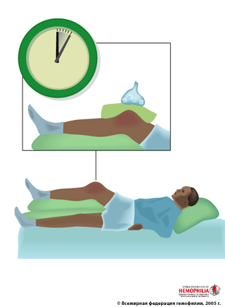

Slide 85
Hemartrozların cərrahi müalicəsi
Sinovektomiya (cərrahi, kimyəvi, radioaktiv)
Endoprotezin qoyulması

Slide 86
İnhibitor forma hemofiliyanın müalicəsi
Vena daxilinə yüksək dozada catışmayan faktorlar (100-300­ BV/kq/sutka) bir necə gün infuziya olunur
Protrombin kompleksi faktorlarının konsentratı- aktiv (FEYBA, Propleks), qeyri-aktiv (PPSB, Prothromplekx-T, TİM 4 və s.)
Protrombin kompleksi faktorlarını aminkopron tursusu ilə birlikdə təyin etmək olmaz.
Rekombinant preparat Novo Seven (VIIa)
Plazmaferez və ekstrokorporal immunoadsorbsiya- (titr >30BU)

Slide 87
1. Bonn protokolu: 1-3 il ərzində 200-300 BV/kq/sutka VIII faktorun konsentratı və eyni zamanda FEİBA- İmmuno infuziya etmək. Effekt 70%-ə qədərdir.
2. Malmo protokolu: ilk öncə xəstənin qanından JgG protein A və saxaroza vasitəsi ilə sorbsiya olunur, sonra artan dozada (40- dan 100 BV/kq qədər) VIII və IX faktor 3 həftə ərzində vena daxilinə köçürülür. Bununla yanaşı vena daxilinə tsik­lofosfamid 2-3 mq/kq 2 gün, sonra həmin dozada daxilə 8-10 gün ərzində təyin edilir.
Mualicənin başlanğıc etapında 5 gün ərzində vena daxilinə 0,4q/kq/­sutka dozada immunoqlobulin vurulur. Bunların ardından isə profilaktika məqsədi ilə həftədə 2-3 dəfə olmaqla bir neçə həftə VIII və IX faktorun konsentratı vena daxilinə köçürülür.

Slide 88
3.Van-Creveld protokolu. Bu aşağı dozalı müalicə üsuludur. VIII faktorun konsentratı 25 BV/kq dozada hər gün vena daxilinə köçürülür.
VIII və IX faktorlara qarşı yaranan inhibitorun müalicəsinin effektliliyi aşağıdakı kriteriyalara əsaslanır:
Inhibitorun olmaması (0,6 BV-dən az).
VIII və IX faktorun yarımparçalanma (half-life) dövrünün normallaşması (7 saatdan çox).
VIII və IX faktorun bərpa olunma vaxtının (recovery) normallaşması (66%-dən çox).
İnhibitorun titri 6 ay ərzində 50%-dən aşağı düşmürsə, bu müalicənin effektsizliyin göstərir.

Slide 89
Son illər gen terapiyasının metodları üzərində tədqiqatlar
aparılır.Tədqiqatın son məqsədi VIII və IX faktorun normal
geninin surətinin hemofiliyalı xəstənin orqanizminə
transplantasiya etməkdir.
Bu təcrübə bir sıra heyvan üzərində, o cumlədən
hemofiliyalı itdə aparılmışdır. VIII faktorun səviyyəsi 1 ay
ərzində yüksəlmiş və sonra yenidən əvvəlki vəziyyətə
qayıtmışdır. Belə bir əməliyyat University of Pittsbupg tibb
mərkəzində 50 yaşlı Don Müller adlı hemofiliyalı xəstə
üzərində həyata kecirilmişdir. Alınan nəticələr tədqiqatcıları
tam qane etməsə də, hesab edilir ki, XXI əsrdə gen
mühəndisliyi inkişaf edəcək.

Slide 90
Əvəzedici terapiyanın ağırlaşmaları
Donor qanından hazırlanmış preparatlardan Hepatit B, C, A xəstəliyinə, sitomeqalovirus, QİÇS və s. virusuna yoluxma ehtimalı yüksəkdir.
Uzun müddət analgetiklərdən istifadə asılılığa, narkomaniyaya səbəb ola bilir.
VIII və IX faktorlara qarşı antitellər (inhibitor- İgG-G4- G1) yarana bilər.
Hemofiliya A xəstələrinin 8-30%-ində, hemofiliya B xəstələrinin isə 2,5-16%-ində inhibitor forma yarana bilər.

Slide 91
Məsləhət
Hər bir hemofiliyalı xəstə dispenser qeydiyyatda- hematoloqun nəzarətində olmalıdır.
Hepatit A, B, xəstəliyindən vaksinasiya aparılması məqsədəuyğundur.
Aspirin və aspirin tərkibli preparatlardan istifadə əks göstərişdir.
Qeyri-sreroid iltihab əleyhinə preparatları ehtiyatla təyin etmək lazımdır.
Əvəzedici terapiya qanaxma dayanana qədər və adekvat dozada təyin olunmalıdır.
Bəzi idman növləri ilə (futbol, basketbol, boks və s.) məşğul olmaq əks göstərişdir.

